Slide 1






THỢ SĂN HẠT DẺ

Slide 2









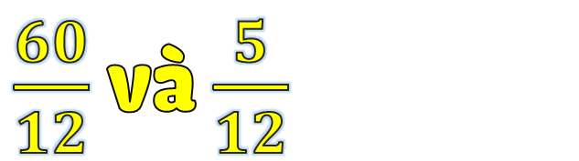


Câu 1: Quy đồng mẫu số
của 5 và $\frac{5}{12}$
A
B
$\frac{60}{12}$ và $\frac{5}{12}$
$\frac{5}{12}$ và $\frac{5}{12}$
C
D
$\frac{5}{1}$ và $\frac{5}{12}$
$\frac{5}{1}$ và $\frac{6}{12}$

Slide 3





Sai mất rồi!!!

Slide 4





Đúng rồi!
+1

Slide 5





Rút gọn phân số $\frac{75}{150}$
ta được phân số tối giản nào?
A
B
$$\frac{1}{3}$$
$$\frac{1}{4}$$
C
D
$$\frac{1}{2}$$
$$\frac{25}{30}$$

Slide 6
Sai mất rồi!!!

Slide 7
Đúng rồi!
+1

Slide 8

Câu 3: Trong kì thi cuối kì môn Toán. Minh hoàn thành bài thi trong $\frac{4}{6}$ giờ. Bình hoàn thành bài thi trong $\frac{3}{6}$ giờ. Hỏi bạn nào hoàn thành sớm hơn?
A
B
Nam
Minh
C
D
Mai
Bình

Slide 9
Đúng rồi!
+1

Slide 10
Sai mất rồi!!!

Slide 11







NO BỤNG RỒI!!!

Slide 12


Slide 13





$$\frac{5}{9}$$
$$\frac{2}{9}$$
$$\frac{7}{9}$$
Vậy $\frac{5}{9}+\frac{2 }{9}$ = $\frac{5 + 2 }{9}$ $=\frac{7}{9}$

Slide 14

2. Nhận xét
Muốn cộng hai phân số cùng mẫu số, ta cộng hai tử số với nhau và giữ nguyên mẫu số.

Slide 15
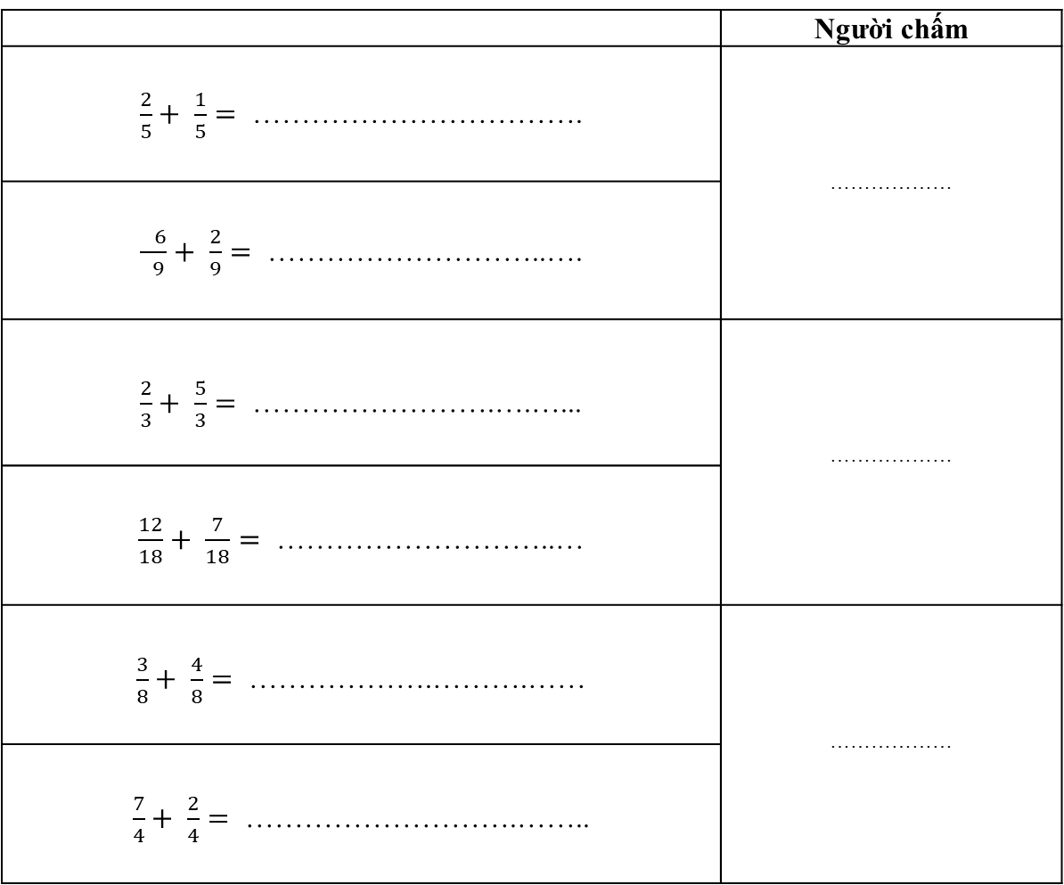
1
Tính
PHIẾU HỌC TẬP
 | Người chấm
$\frac{2}{5}+ \frac{1}{5}=$ ……………………………. | ………………
$\frac{ 6}{ 9}+ \frac{2}{9}=$ ………………………..….
$\frac{2}{3}+ \frac{5}{3}=$ …………………….….…... | ………………
$\frac{12}{18}+ \frac{7}{18}=$ ………………………..…
$\frac{3}{8}+ \frac{4}{8}=$ ……………….……….…… | ………………
$\frac{7}{4}+ \frac{2}{4}=$ ……………………….……..

Slide 16
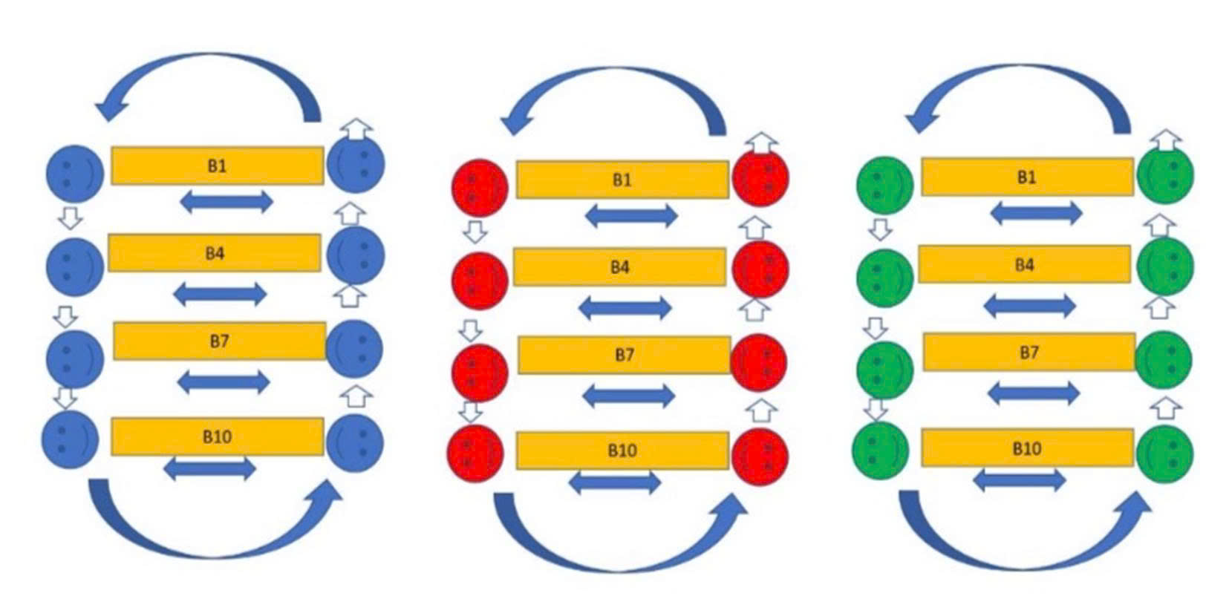
Sơ đồ di chuyển

Slide 17

























By:Linh&Hiền
Măng Non
KHO BÁU ĐẠI DƯƠNG
KHO BÁU ĐẠI DƯƠNG
Măng Non
Măng Non

Slide 18





Treasure hunt
Treasure hunt
Treasure hunt
Học tiếp

Slide 19





$\frac{4}{8}$ + $\frac{9}{8}= ?$
$$\frac{13}{8}$$

Slide 20


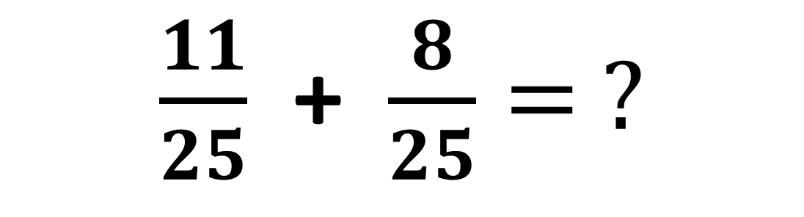
$\frac{11}{25}$ + $\frac{8}{25}= ?$
$$\frac{19}{25}$$

Slide 21



$\frac{81}{67}$ + $\frac{19}{67}= ?$
$$\frac{100}{67}$$

Slide 22


Luật chơi
Có 3 mảnh ghép, mỗi mảnh ghép tương ứng 1 câu hỏi
HS chọn một mảnh ghép bất kì và trả lời câu hỏi.

Slide 23




Lựa chọn mảnh ghép

Slide 24





Kết quả của phép tính sau đúng hay sai?
$$\frac{8}{8}+\frac{12}{8}+\frac{4}{8}=\frac{8+12+4}{8}=\frac{24}{8}=3$$
Đúng
Sai

Slide 25


Số điền vào □
$$\frac{4}{12}+\frac{5}{12}=\frac{9}{12}=\frac{3}{4}$$

Slide 26


Kết quả của phép tính sau đúng hay sai? Vì sao?
$$\frac{11}{17}+\frac{12}{17}=\frac{11+12}{17+17}=\frac{23}{34}$$
Đúng
Sai

Slide 27




Chúc mừng các em!

